Slide 1





Slide 2


CODE:RUN 기획의도
- 채용프로세스
지원서 접수
1차 면접
최종합격
코딩테스트
2차 면접
코딩테스트를 위해 알고리즘 공부를 해볼까
면접을 위해 CS공부를 해볼까

Slide 3




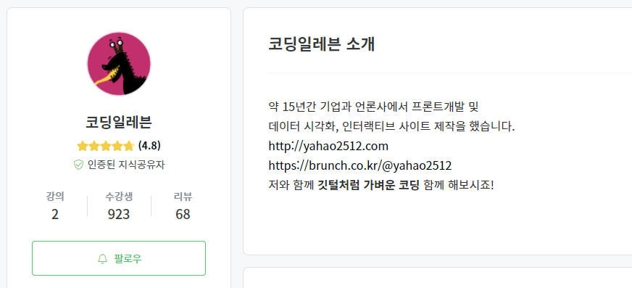
CODE:RUN 기획의도
- 학습 만족도
전형적인 코딩풀이로 학습 만족도 저하
같은 환경의 친구들과 문제풀이 공유를 통해 공감대 형성으로 학습 만족도 상승

Slide 4
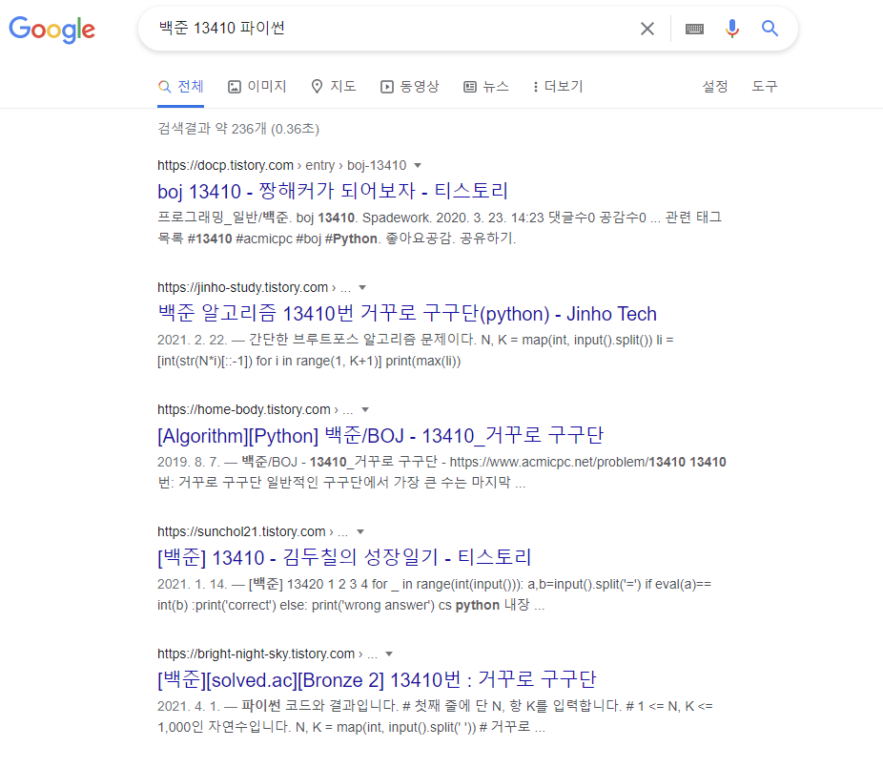
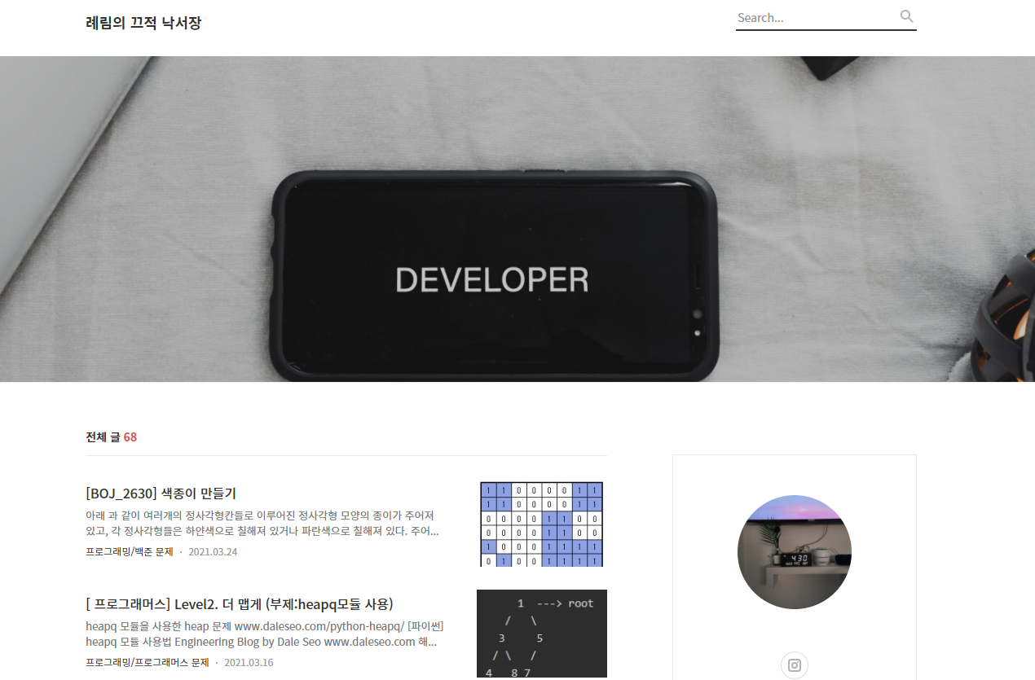
CODE:RUN 기획의도
- 동영상 문제풀이
블로그 게시물
동영상 문제풀이
<

Slide 5
CODE:RUN 소개
학습 공유
동영상 공유
질의 응답

Slide 6
CODE:RUN 차별점
유저 커스텀 재생목록
- 서비스(Service)
User Based Custom Video List
필요에 의한 동영상 문의 및 공유
Share Knowledge for Needs
○튜브 재생목록 담기와 ○프런의 강의형식 결합
Get Useful Features in Famous Flatforms
질의 채택 프로세스를 통한 서비스 관리
Select Process for Service Management

Slide 7
CODE:RUN 차별점
k8s적용을 통한 비디오 스트리밍 안정화
- 기술(Tech)
Kubernetes for Stable Video Server
서버 기능 분리를 통한 MSA 형식
Micro Service Architecture
m3u8 인코딩을 통한 HLS 방식 비디오 스트리밍
HLS Video Streaming through m3u8 Encoding
이중 해시 처리를 통한 보안 강화
Double Hash for Security

Slide 8

CODE:RUN 시연
여기로 입장!
www.코드런.com

Slide 9
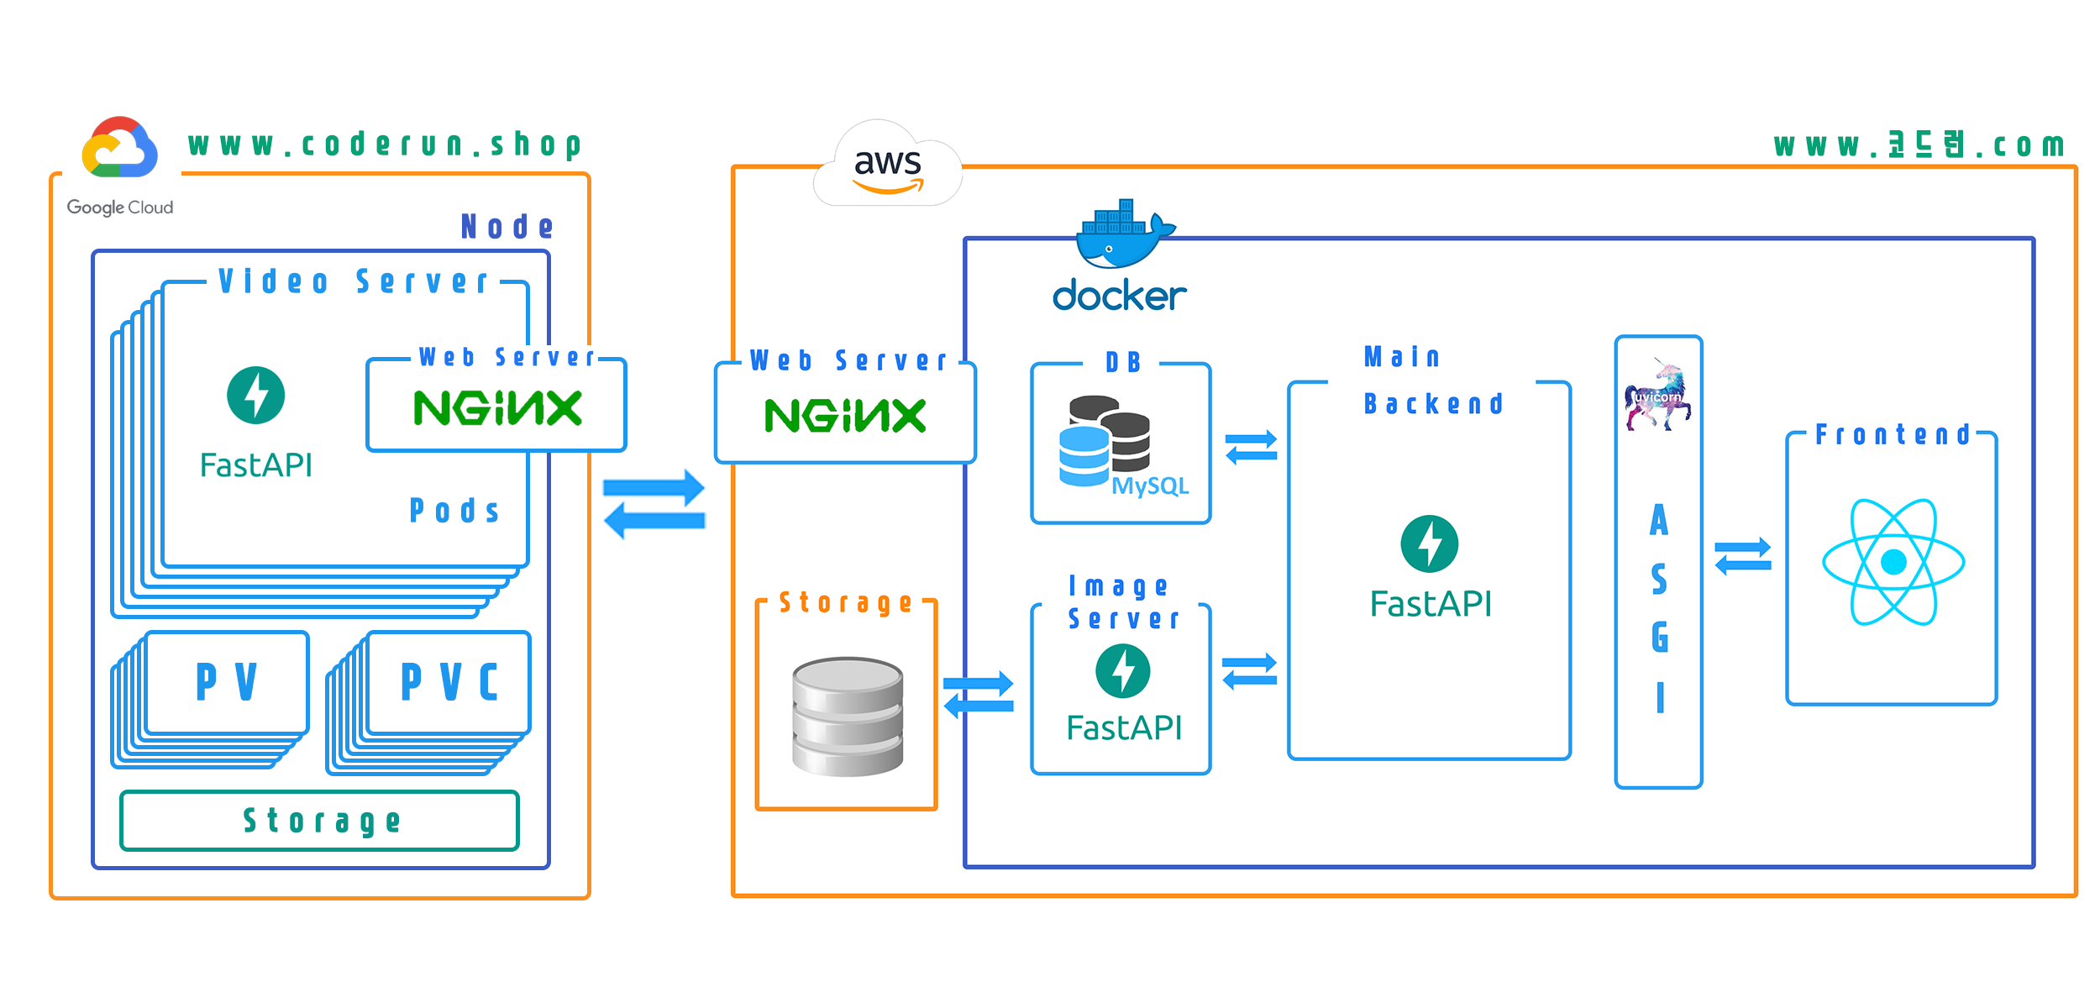
CODE:RUN 아키텍처

Slide 10
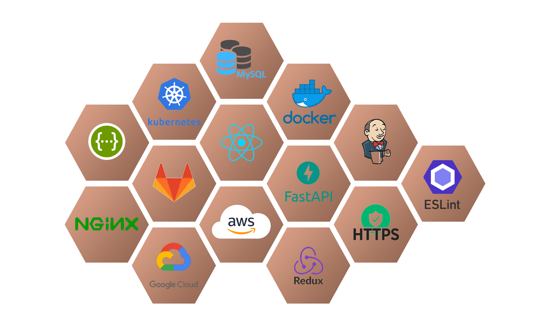
CODE:RUN 기술스택

Slide 11

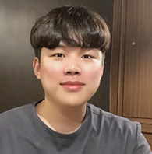



구태완
팀장
Backend &
싸탈 성공
박노정
팀원
Frontend & UCC
권세진
팀원
Backend & 발표
싸탈 실패
싸탈 실패
이경연
팀원
Frontend &
싸탈 성공
저희는 코드런 입니다.
정예림
팀원
Frontend & Notion
싸탈 실패

Slide 12
모두 수고하셨습니다.

